Slide 1


CONTROLE PID DE TEMPERATURA
ATRAVÉS DA AÇÃO DE UM COOLER
GAT125 - LABORATÓRIO INTEGRADOR
Alunos: Gabriel Henrique Ribeiro
Luis Gustavo de Souza

Slide 2



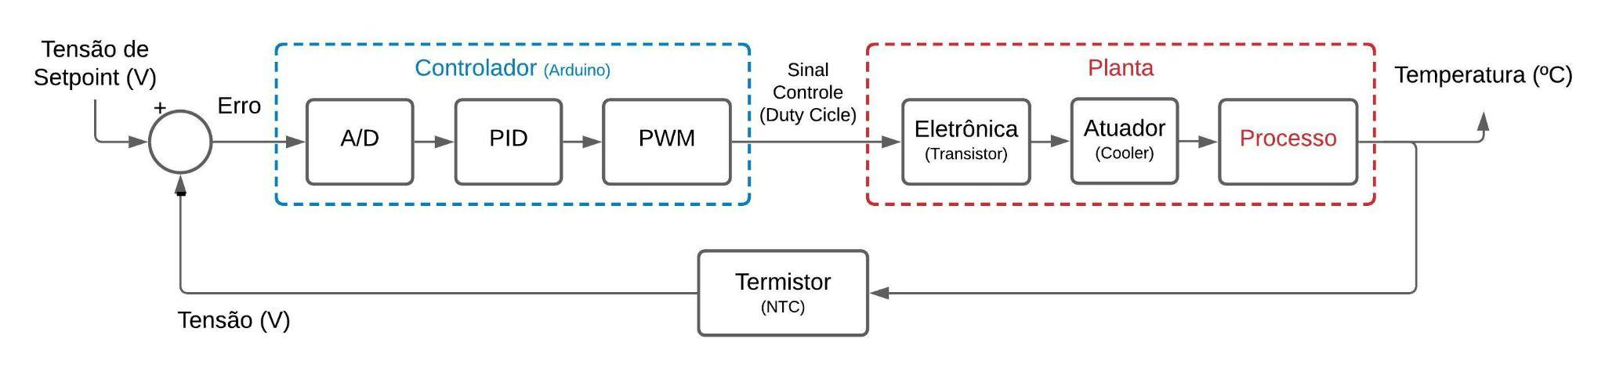
Introdução
Objetivo
Controle de temperatura em um ambiente fechado
Desenvolvimento de dois modelos de controladores
Fluxograma geral

Slide 3
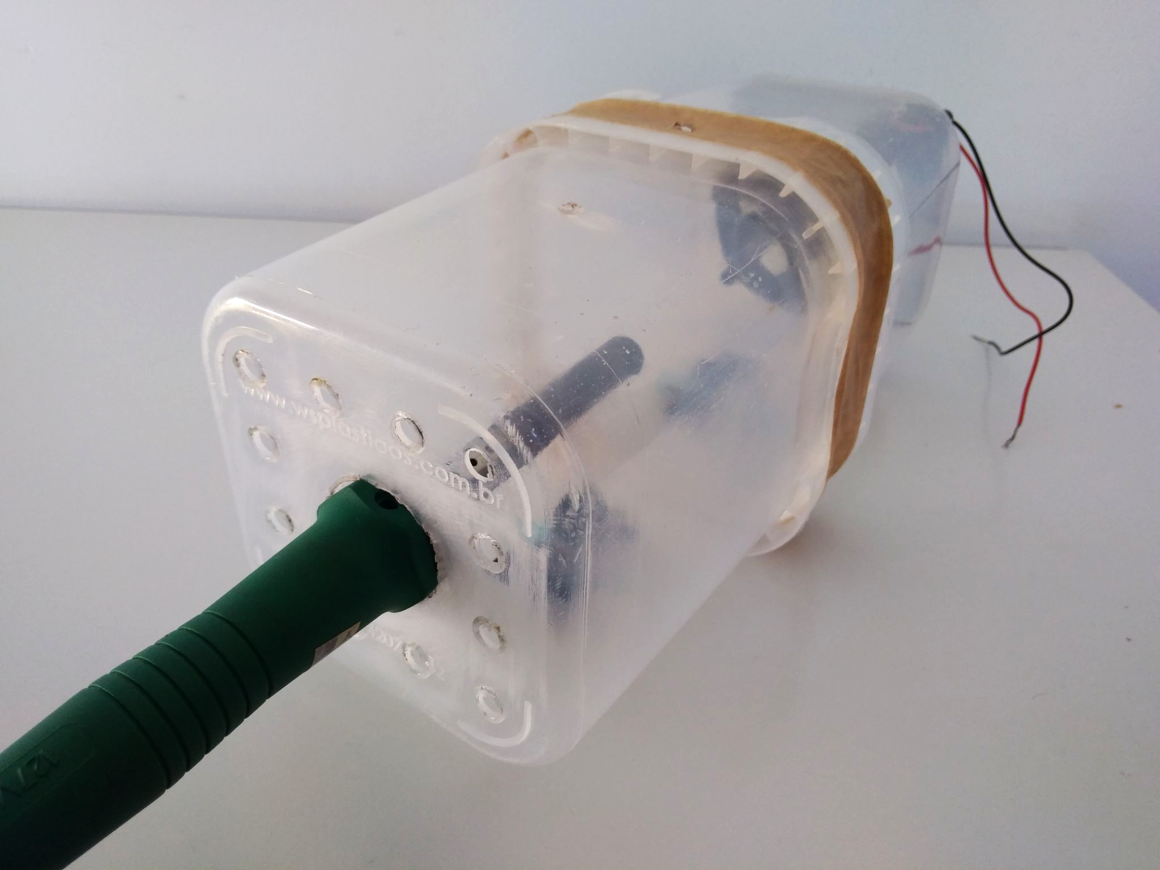
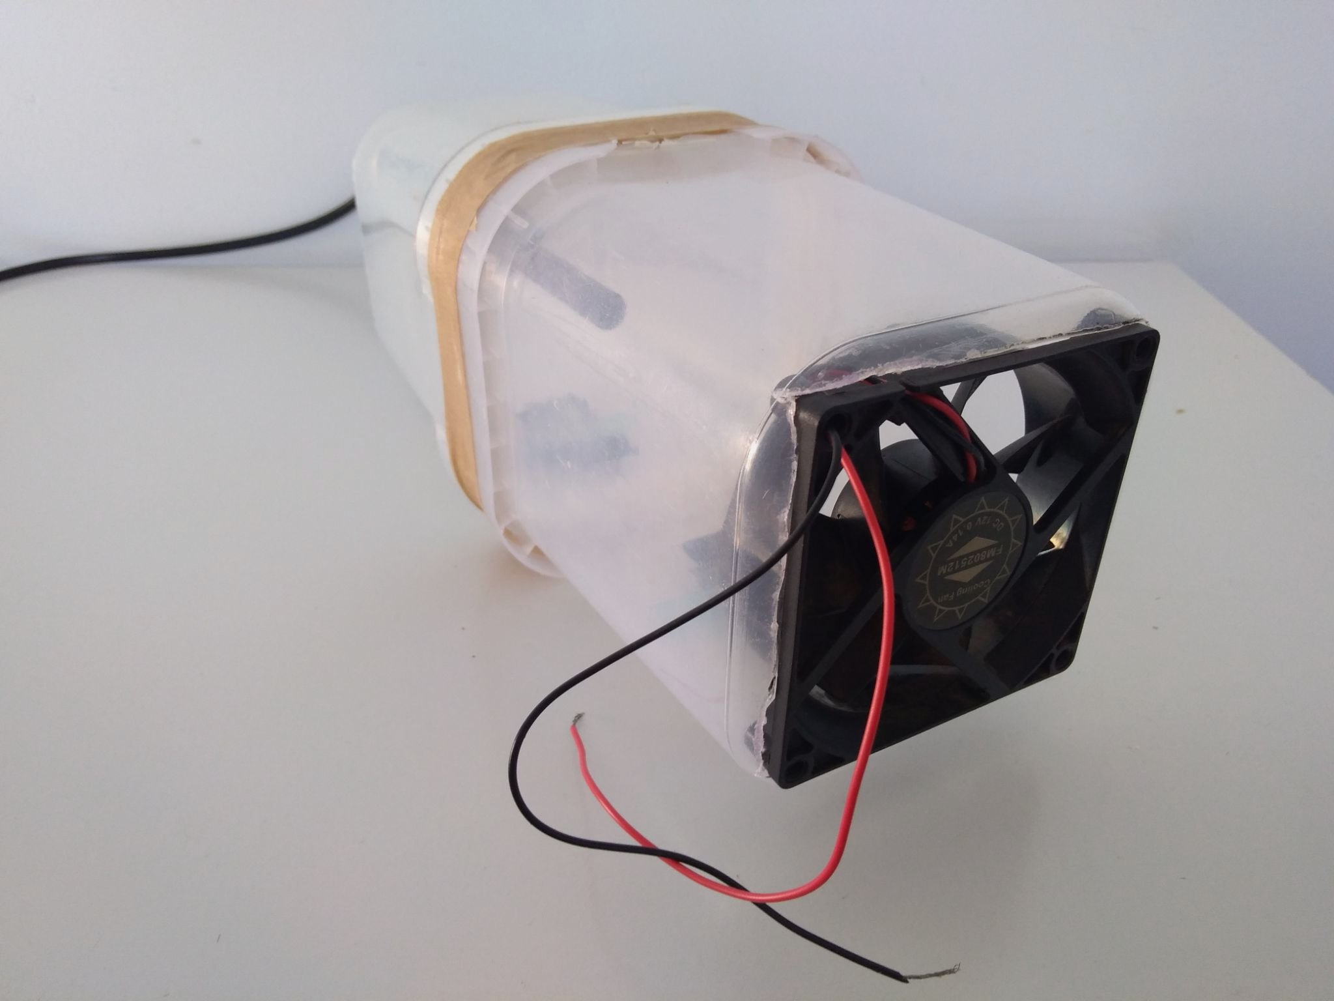
Introdução
Sistema físico

Slide 4
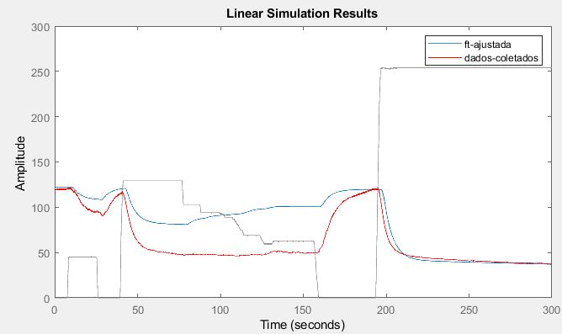
Resultados
Modelo estimado

Slide 5
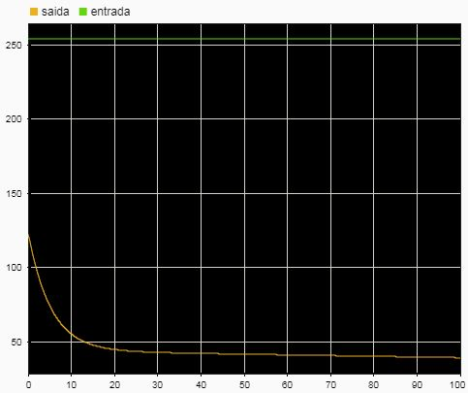
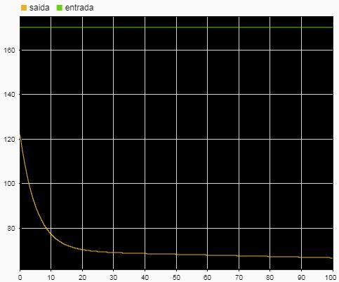
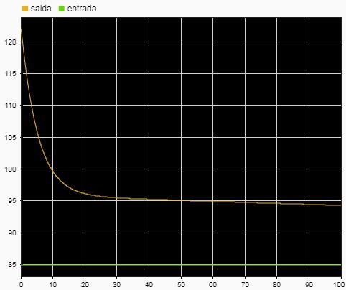
Resultados
Simulação em malha aberta

Slide 6
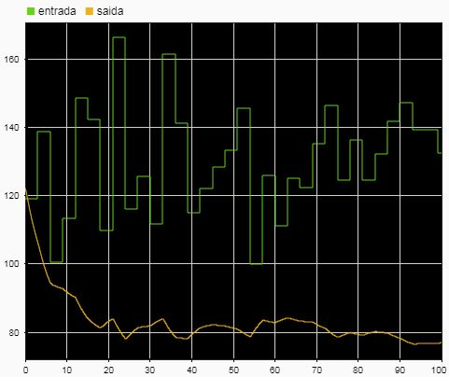
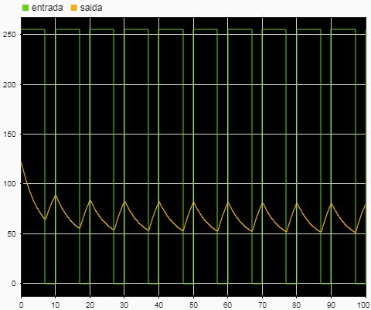
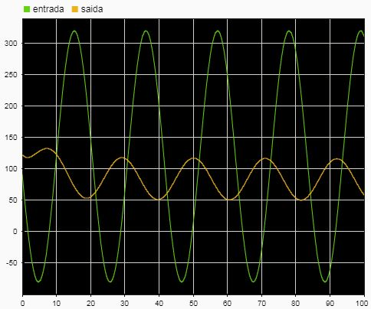
Resultados
Simulação em malha aberta

Slide 7
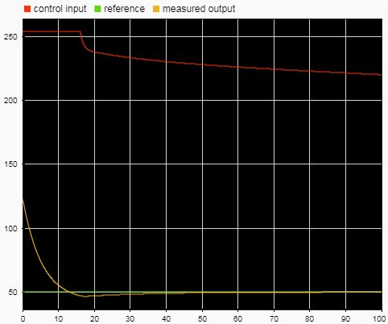
Resultados
Simulação em malha fechada com controle PID

Slide 8
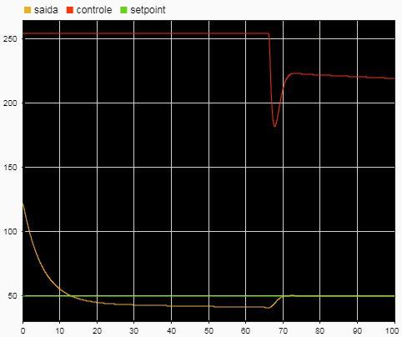
Resultados
Simulação em malha fechada com controle no espaço de estados

Slide 9
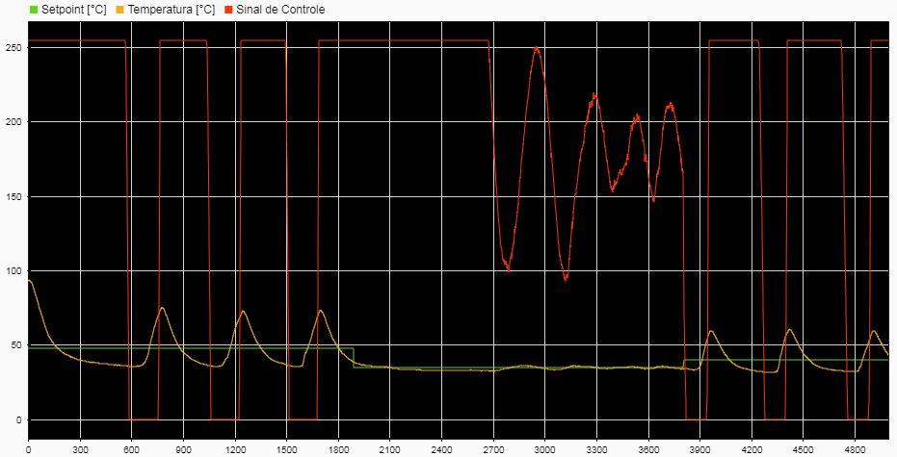
Resultados
Controle PID no sistema físico

Slide 10
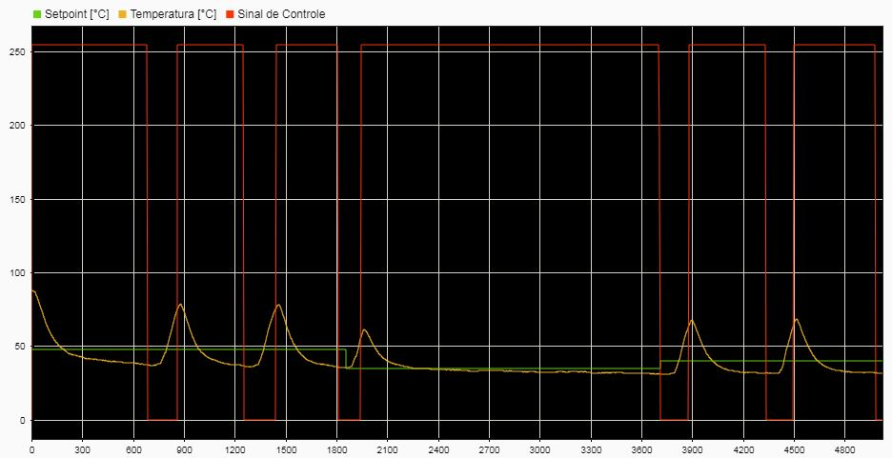
Resultados
Controle no espaço de estados no sistema físico

Slide 11
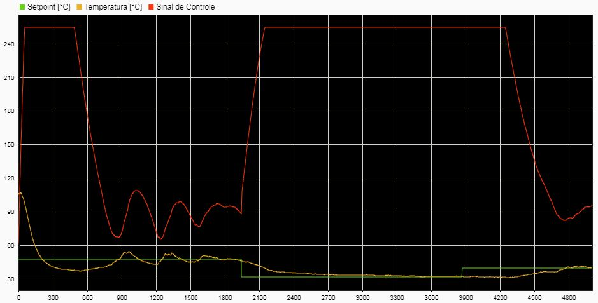
Resultados
Controle PID no sistema físico com ajustes

Slide 12
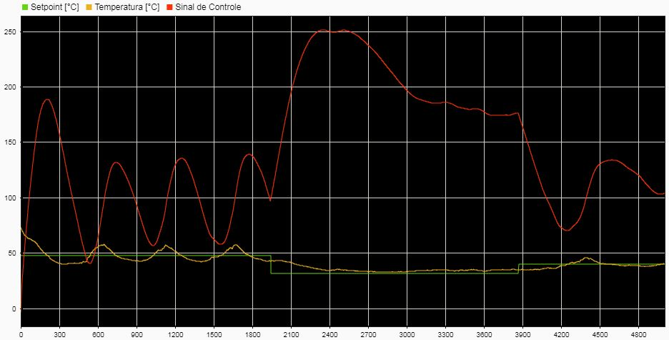
Resultados
Controle no espaço de estados no sistema físico com ajustes

Slide 13
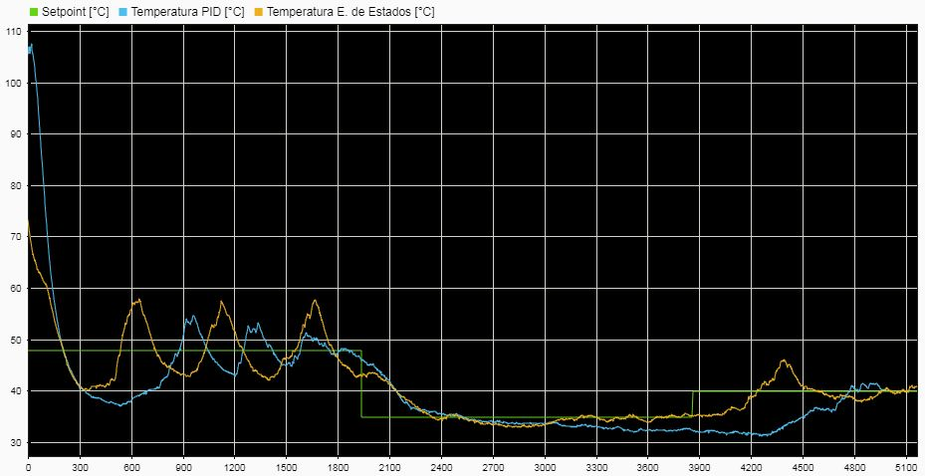
Resultados
Comparação dos controladores ajustados

